Slide 1


Интерактивная игра
«МАТЕМАТИЧЕСКАЯ ИСТОРИЯ ИГРУШЕК»
Цель: закрепить изученный материал по математике.
Задачи:
закрепить знание числового ряда от 1 до 10;
- повторить порядковый , прямой, обратный и количественный счет;
тренировать детей в решении простых примеров и задач на сложение и вычитание с опорой на картинку;
закрепить умение соотносить количество предметов с числом;
закрепить знания геометрических фигур.

Slide 2
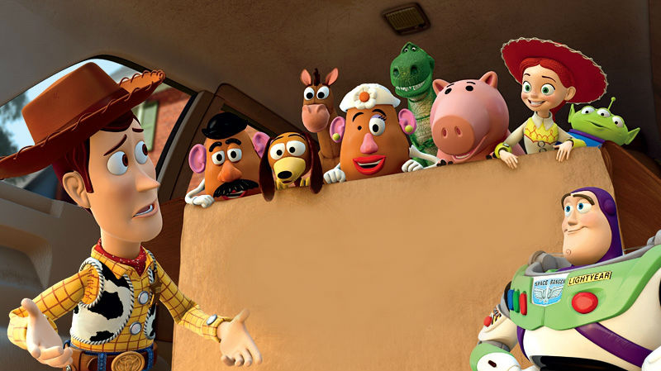

ИГРАТЬ

Slide 3
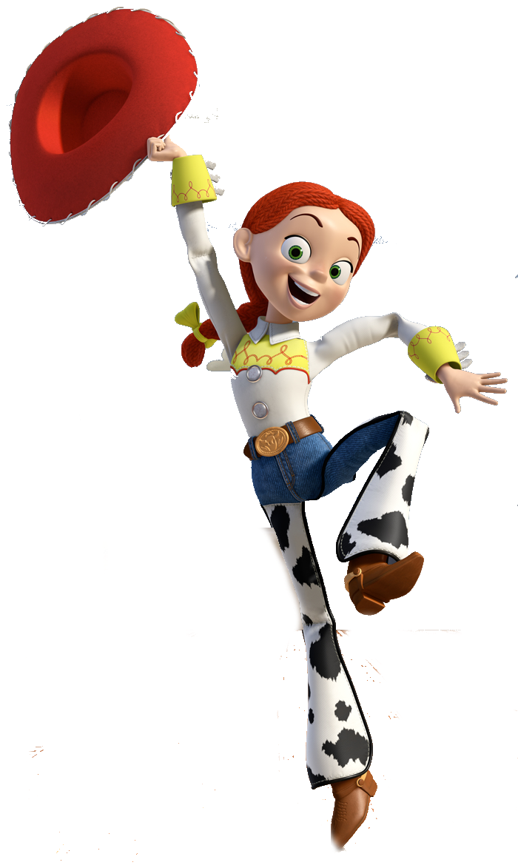
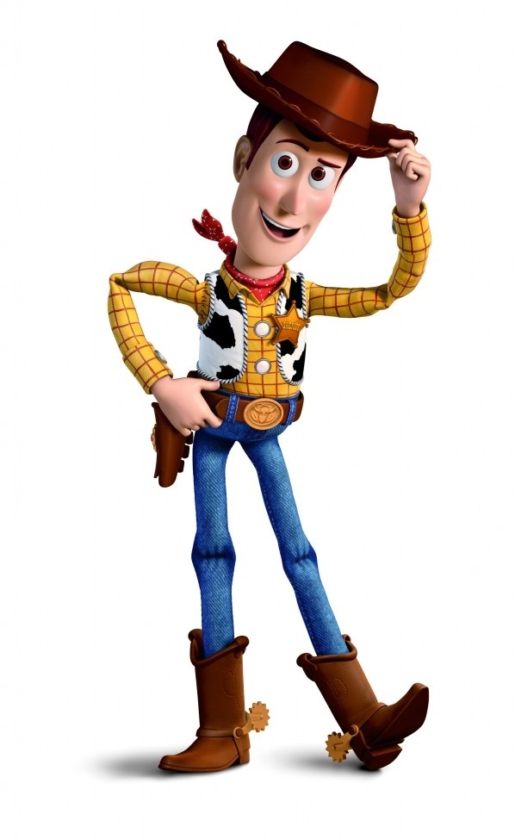
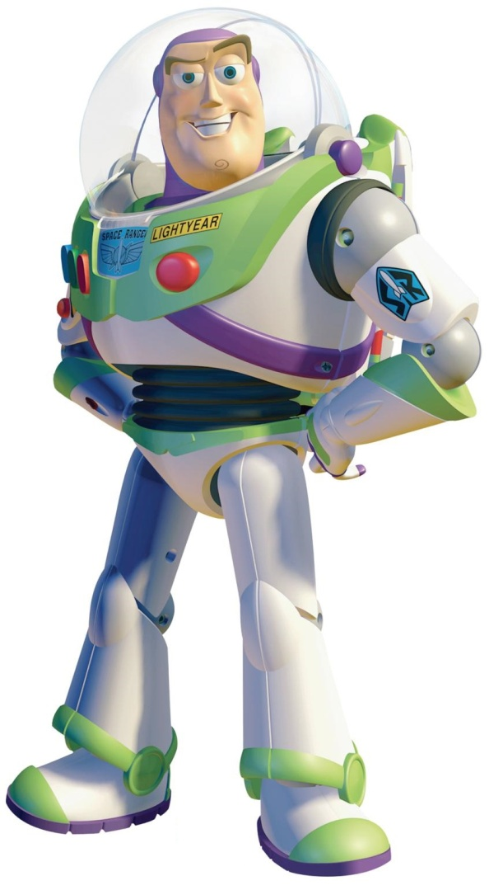
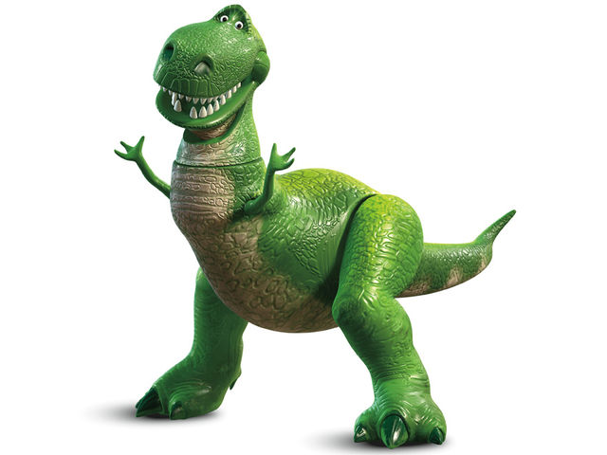
С кем будешь играть?
Выбери персонажа

Slide 4
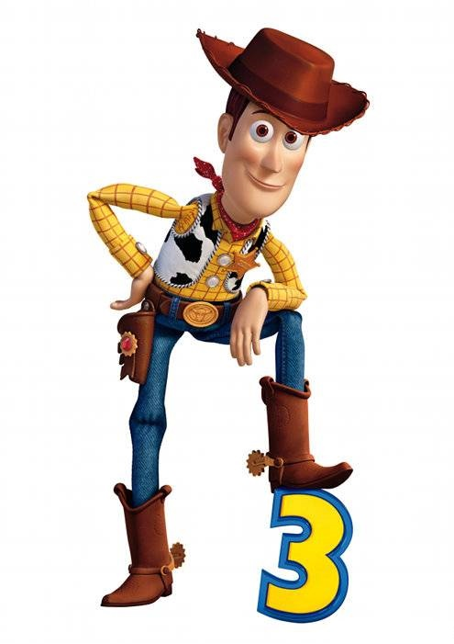
1. Найди все треугольники
2. Найди фигуры желтого цвета
МОЛОДЕЦ!

Slide 5
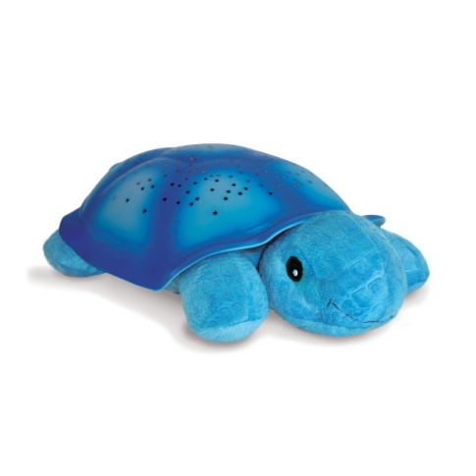
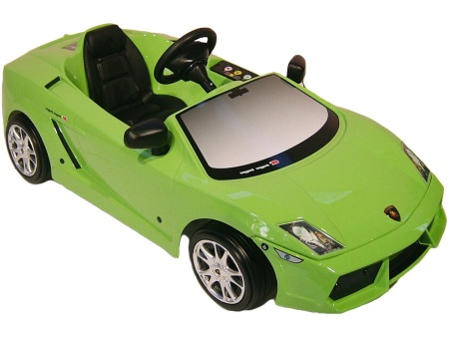
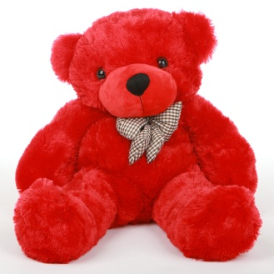
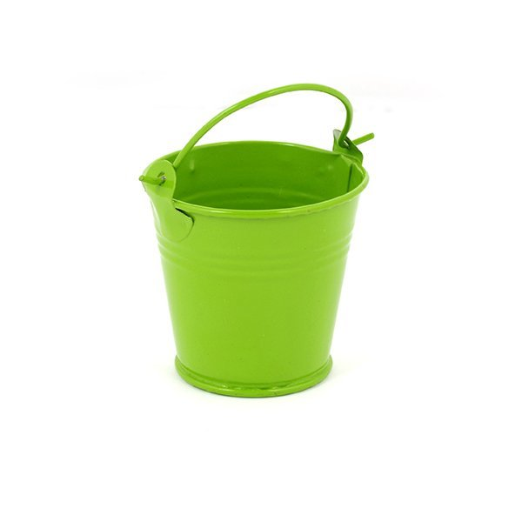
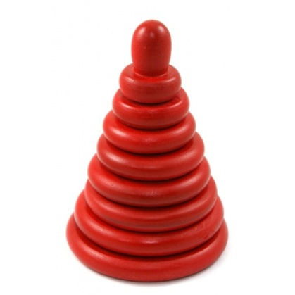
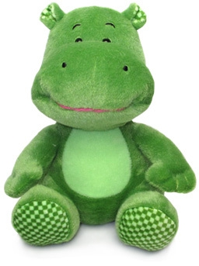
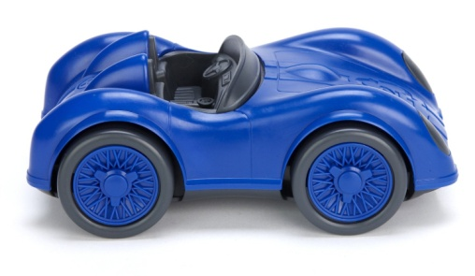


1. Собери игрушки в зеленую коробку. Игрушки такого же цвета как и коробка.
2. Собери игрушки в синюю коробку. Игрушки такого же цвета как и коробка.
МОЛОДЕЦ!

Slide 6
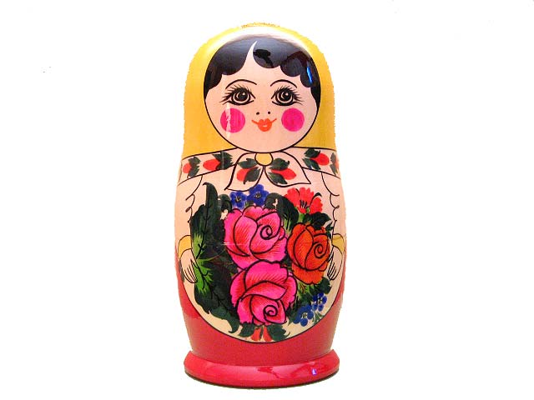

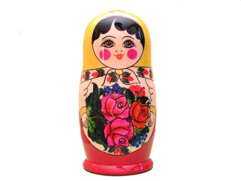

Посчитай матрешек. Найди ряд, в котором только три матрешки
МОЛОДЕЦ!

Slide 7
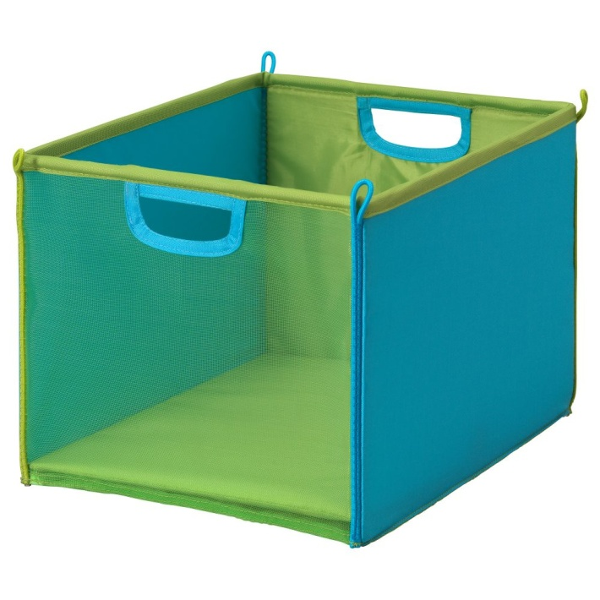


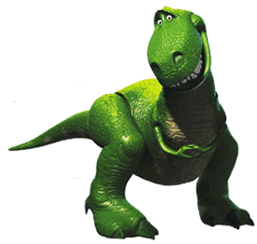
2
1
2
2
1
1
МОЛОДЕЦ!
Сложи все цифры ДВА в коробки по размеру

Slide 8








понедельник
вторник
среда
пятница
четверг
суббота
МОЛОДЕЦ!
воскресенье
Что идет перед понедельником?

Slide 9

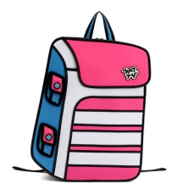
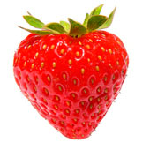






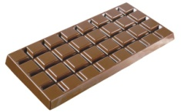
Пользуясь кодом помоги динозавру Рексу решить примеры. Найди рисунок-ответ в таблице
1 | 2 | 3 | 4 | 5 | 6 | 7 | 8 | 9 | 0

Slide 10



1 | 2 | 3 | 4 | 5 | 6 | 7 | 8 | 9 | 0
-

Slide 11
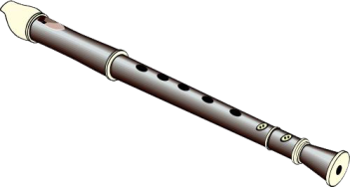
1 | 2 | 3 | 4 | 5 | 6 | 7 | 8 | 9 | 0
+
СПАСИБО!

Slide 12
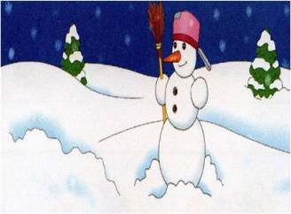




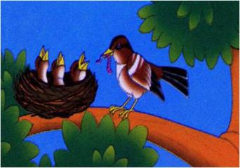
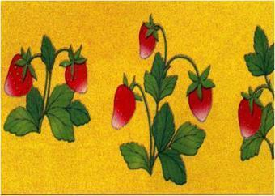

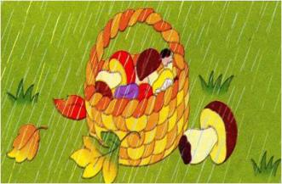

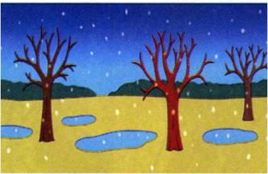
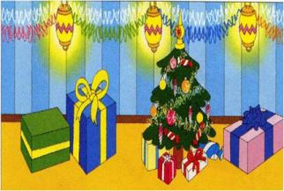
Февраль
Март
Апрель
Январь
Май
Июнь
Июль
Август
Сентябрь
Октябрь
Ноябрь
Декабрь
Какой второй месяц осени?
МОЛОДЕЦ!

Slide 13
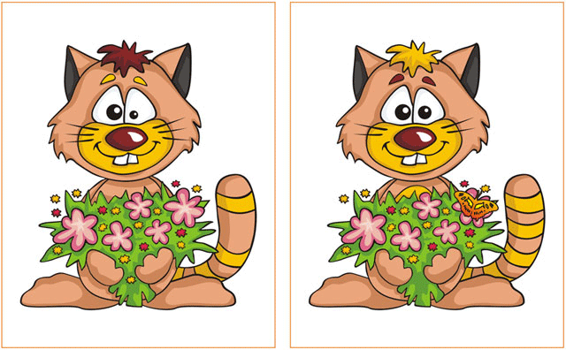
МОЛОДЕЦ!
Найди 5 отличий

Slide 14

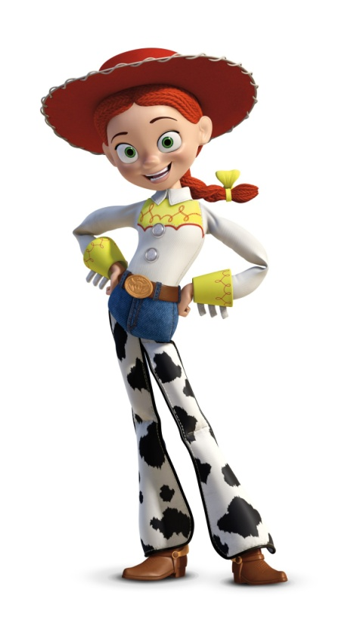



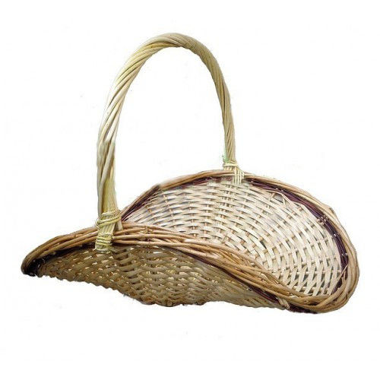






Помоги Джесси собрать цветы. Нажимай на те цветы, где ответ примера будет 8
МОЛОДЕЦ!
5+3
6-3
2+6
2+5
3+5
9-4
6+1
9-7
9-1
3+4
1+7

Slide 15

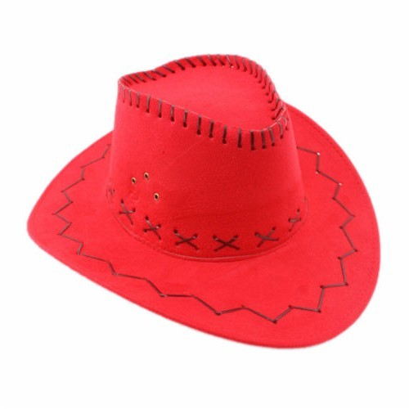
МОЛОДЕЦ!
Сосчитай шляпы
6
7
9

Slide 16
КОНЕЦ ИГРЫ!

